Slide 1
Historia de la
Computación

Slide 2
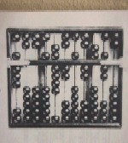
El ABACO
Tendria 5000 años de antigüedad
Es la primera herramienta para calcular conocida

Slide 3
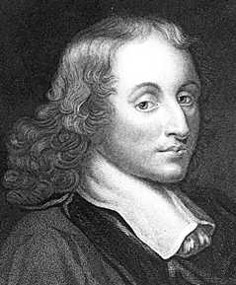
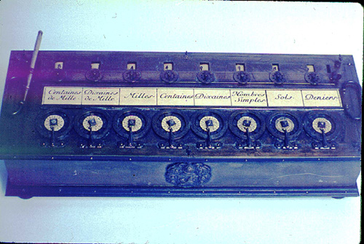
Blaise Pascal (1623-1662)
Matemático Francés
Construyó la primera máquina de sumar en 1642

Slide 4
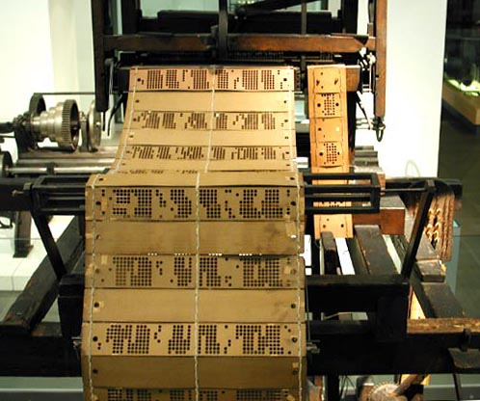
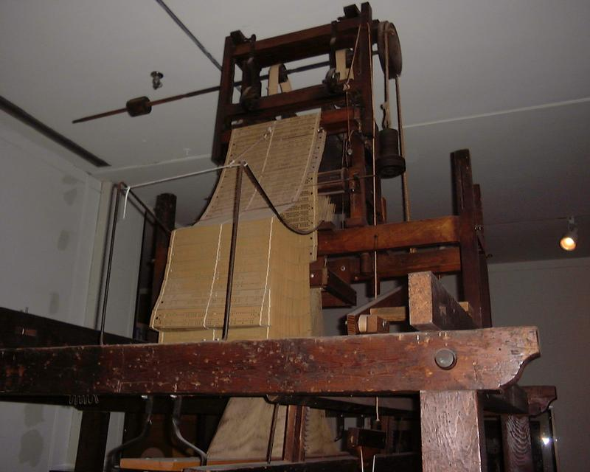
Joseph Marie Jacquard
Utilizó tarjetas perforadas
Inventó el Jacquard loom, 1801

Slide 5
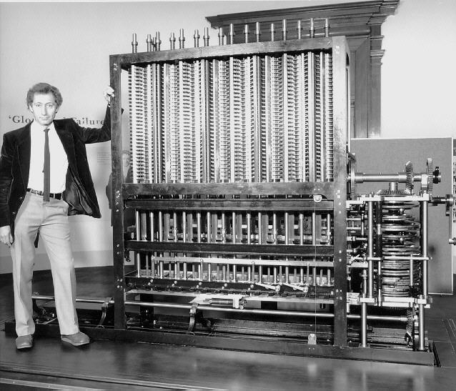
Charles Babbage (1791-1871)
Matemático Inglés
Creó una máquina de Diferencias en 1822
Usó tecnología para relojes
Para resolver ecuaciones polinomiales
Nunca se terminó

Slide 6
Máquina Analítica
Babbage (1933) diseñó la máquina analítica
Máquina programable de propósito general
Vapor como fuente de energía
Diseñada para almacenar 1000 números con 50 decimales cada uno. Las instrucciones almacenadas en tarjetas perforadas
Nunca se construyó

Slide 7
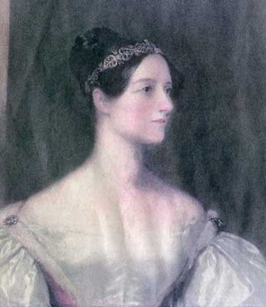
Augusta Ada King,
Condesa de Lovelace (1815-1852)
Ayudante de Babbage
Diseñó un lenguaje para la máquina analítica
Es considerada la primera programadora de la historia
Se creó el lenguaje de programación “Ada”

Slide 8
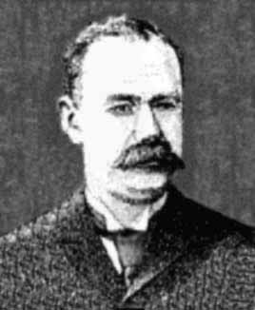
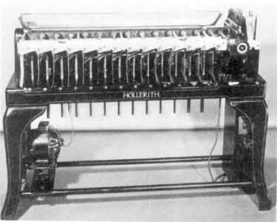
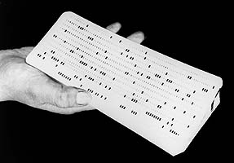
Herman Hollerith
Desarrolló una máquina no programable para procesar los datos del censo de 1980 de USA.
Los datos se almacenaban en tarjetas Perforadas
Redujo el tiempo del censo de años a semanas

Slide 9
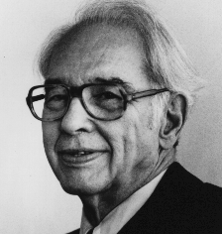
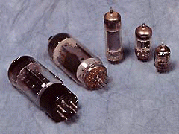
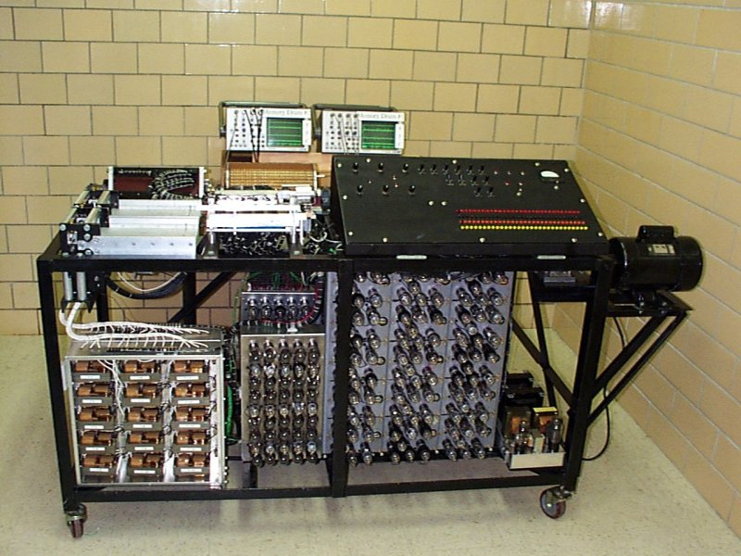
John Atanasoff
Físico americano
Construyó la máquina ABC a finales de los años 30
Para resolver sistemas de ecuaciones
Usó tubos de vacío
No la terminó por falta de recursos

Slide 10
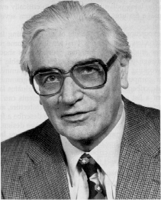
Konrad Zuse
Ingeniero Alemán
Construyó el primer computador digital programable en los años 30
Usó retardos electromecánicos para realizar conmutación
Primera máquina en la que se utilizó el sistema numérico binario
Falta de recursos

Slide 11
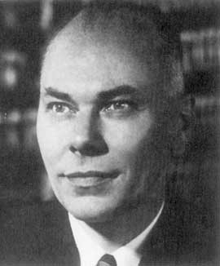
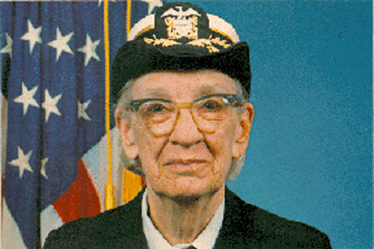
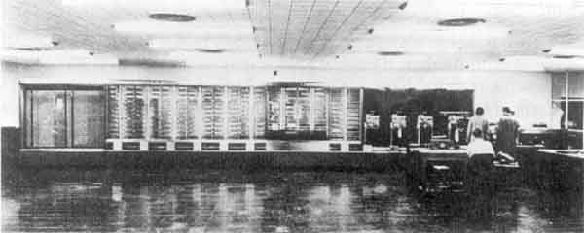
Howard Aiken
Físico Americano y matemático aplicado
Construyó Harvard Mark I en colaboración con IBM en 1944
Usó retardos electromecánicos
Números de 23 digitos, logaritmos y funciones trigonométricas

Slide 12
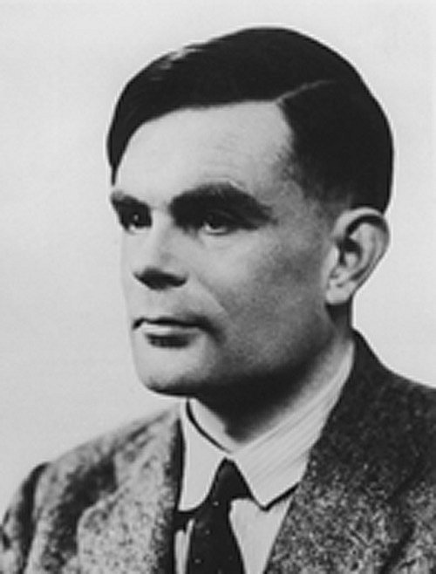
Alan Turing (1912-1954)
Matemático inglés y primer científico de computación
Creó modelos matemáticos de computadores (Máquina de Turing) 1936
Demostró teoremas fundamentales acerca de las limites de la computabilidad (Teoría de la Computación)

Slide 13
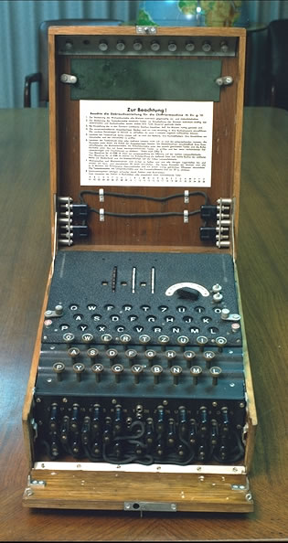
Alan Turing (1912-1954)
Ayudó a decifrar (criptoanálisis) los códigos secretos “Enigma” durante la 2° guerra mundial
Trabajó en la construcción de un computador electrónico británico (Colossus) para decifrar códigos
Perseguido por ser Homosexual.
Se suicidó en 1954

Slide 14
ENIAC
ENIAC: Electronic Numerical Integrator And Calculator
Creado en la Universidad de Pennsylvania por John Mauchly y J. Presper Eckert en 1946
Primer computador digital electrónico de propósito general. Usó 19000 tubos de vacío. Fallas cada una hora
La programación requería configurar físicamente la máquina
Llenaba una habitación de 30x50 pies, pesó 30 tons., y disipaba 150000 watts de energía
Se usó para realizar los cálculos del proyecto de la bomba atómica

Slide 15
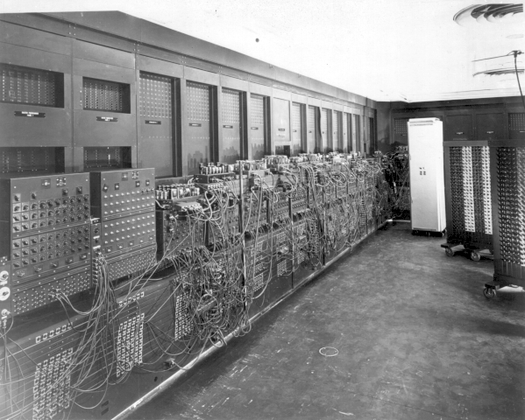
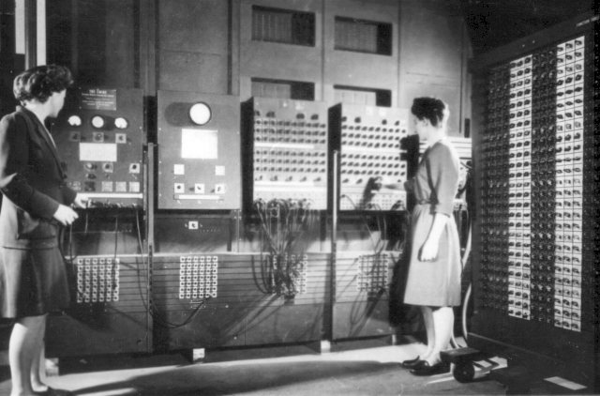
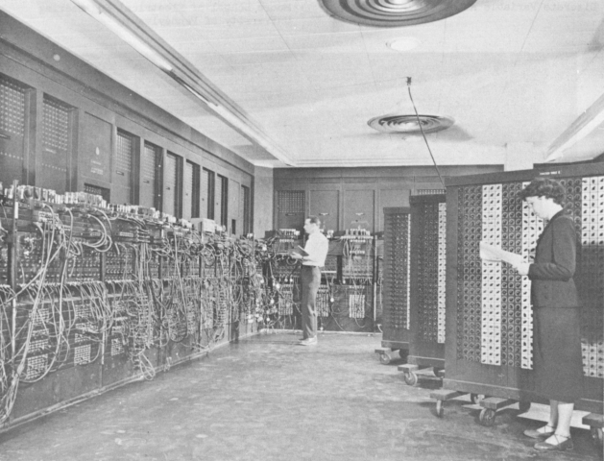
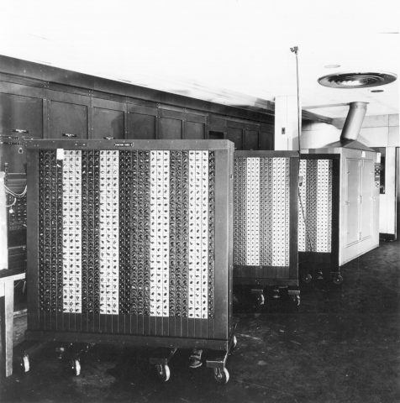
ENIAC (cont.)

Slide 16
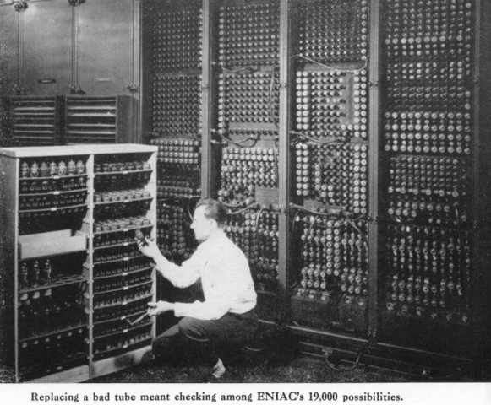
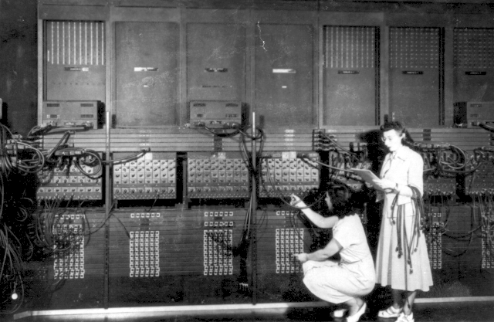
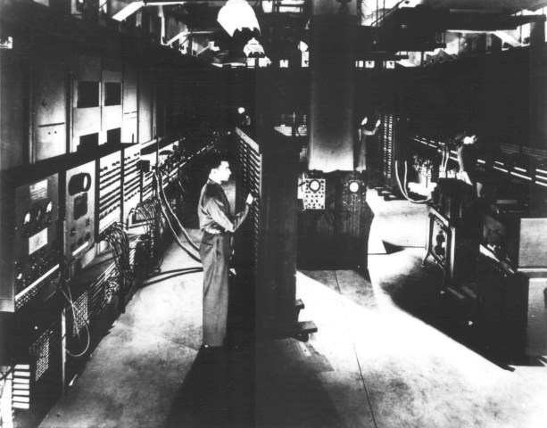
ENIAC (cont.)

Slide 17
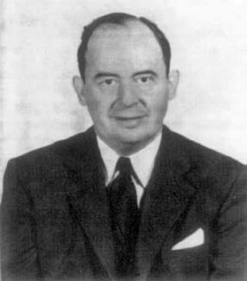
John von Neumann(1903-1957)
Matemático Húngaro, cibernético
Trabajó en el proyecto de la bomba atómica
Inventó la teoría juegos y la teoría del autómata auto-replicante
Originador el concepto de programa almacenado en el computador en 1945

Slide 18
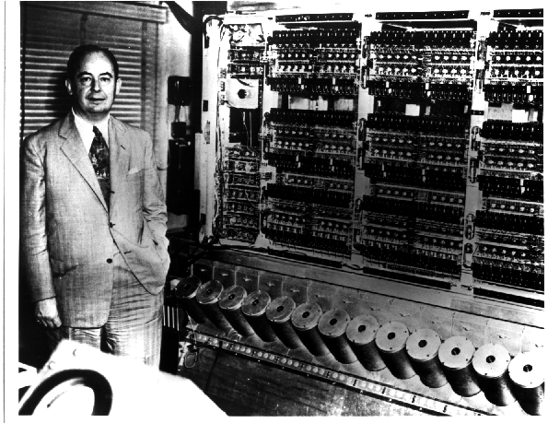
John von Neumann (cont.)
Creó el modelo de instrucciones de programa y datos almacenados en la memoria del computador
Se pueden de reprogramar
La Arquitectura de computador de Von Neumann llegó a ser estandar universal
El primer programa almacenado electrónicamente aparece en 1947

Slide 19

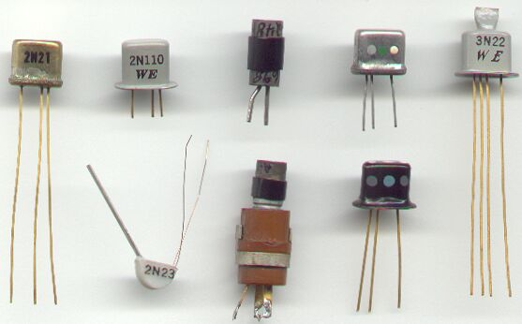
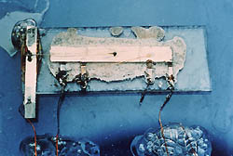
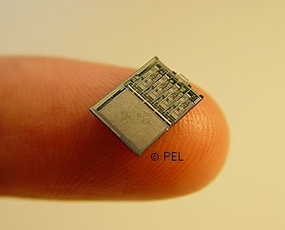
Generaciones de computadores
Primera - 1940-1956: tubos de vacío, lenguaje de máquina;
Segunda - 1956-1963: Transistores, lenguaje ensamblador (bajo nivel), lenguajes Cobol y Fortran (alto nivel);
Tercera - 1964-1971: Circuitos integrados, usuarios interactúan con aplicaciones y sistema operativo por medio de teclado y monitores;
Cuarta - 1971-Presente: Microprocesadores, primeros computadores domésticos;
Quinta - Presente y futuro: Inteligencia artificial, reconocimiento de voz, procesamiento paralelo, computación quántica, nano-tecnología, lenguaje natural.

Slide 20
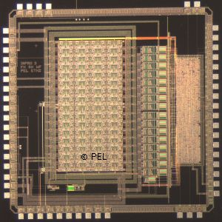
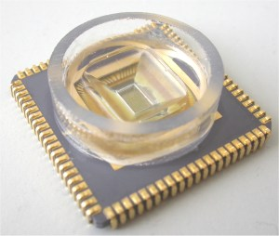
Bio electrónica
Redes neuronales, como las del cerebro, flexibles y adaptables;
Procesan datos de manera muy eficiente y en paralelo;
Micro procesador: 10x10⁶ compuertas lógicas, 20 Wats, 4 GHz ;
Cerebro de abeja: 10⁶ de neuronas, 0,1x10⁻⁶ Wat, 1KHz simultáneamente ve, olfatea, vuela, recolecta polen y vive en comunidad.

Slide 21
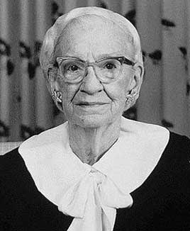
Lenguajes de Programación de Alto Nivel
Grace Hopper construyó el primer compilador en 1952.
John Backus y el equipo de programadores de IBM desarrollaron por FORTRAN en 1957.
Se construye ALGOL en 1958, es considerado antecesor de C

Slide 22
Lenguajes de Programación de Alto Nivel
(1959) COBOL, desarrollado por Grace Hopper.
(1958) LISP desarrollado por John McCarthy en Standford
(1963) BASIC desarrollado por Thomas Kurtz y John Kemeny en Dartmouth
(1968) PASCAL desarrollado por Niklaus Wirth en 1968.
(1972) PROLOG desarrollado por Alain Colmerauer y Phillip Roussel en 1972

Slide 23

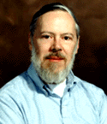
Lenguajes de Programación de Alto Nivel (cont.)
  A comienzo de los 70 el lenguaje C es desarrollado por Brian Kernighan y Dennis Ritchie en los laboratorios Bell de AT&T

Slide 24
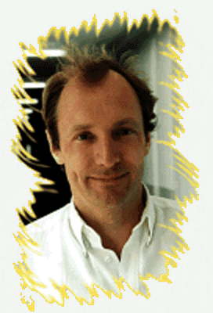
Internet y WWW
(1969) red ARPANET, se conectaron 4 computadores ubicados en UCSB, UCLA, Utah y SRI.
(finales de los 80) WWW(World Wide Web) desarrollado en CERN, Suiza, por Tim Berners-Lee.
(1990) Primer browser de Web creado por Tim Berners-Lee

Slide 25
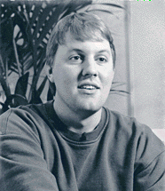
La Internet y la WWW
Marc Andreesen y Eric Bina desarrollan el browser de Web Mosaic en la universidad de Illinois
Marc Andreesen y Jim Clark crean Netscape en 1994

Slide 26
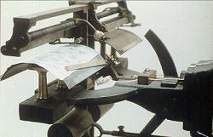
Pantelégrafo
Il Pantelegrafo ideato dall'abate Giovanni Caselli è un dispositivo per inviare e ricevere immagini a distanza con un metodo elettrochimico.
Il Pantelegrafo prende servizio il 16 febbraio 1865 e va in pensione nel 1870.
www.museoscienza.org/radio/telefax.html

Slide 27
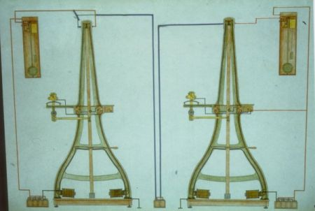
Pantelégrafo (cont.)
Telefax de 1865
La puntina metallica del trasmittente esplora il documento originale scorrendo su linee parallele, e invia messaggi al ricevente attraverso la linea telegrafica. La puntina del ricevente percorre un foglio trattato chimicamente e annerisce la carta a seconda del segnale ricevuto. Due grossi pendoli garantiscono la sincronia dei due apparati.

Slide 28
El futuro...
“I think there is a world market for maybe five computers” ---- Thomas Watson, Chairman of IBM, 1943.
“If automotive technology had progressed as fast as computer technology between 1960 and today, the car today would have en engine less than a tenth of an inch across, would get 120 000 miles per gallon, have top speed of 240 000 miles per hour, and would cost $4” --- Rick Decker and Stuart Hirshfield, The Analytical Engine.

Slide 29
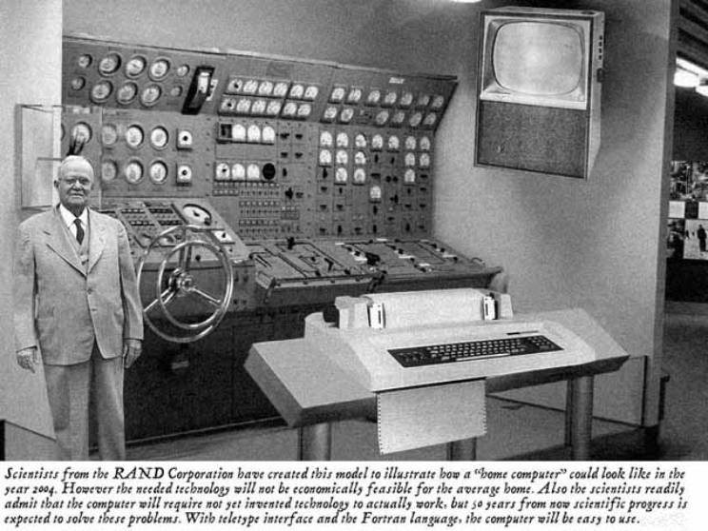
El futuro...?
Mecánica Popular 1954

